Slide 1


巧用阅读单 构建阅读圈
汇报人：高琦琳

Slide 2
前
言
借助统编版教材中的“快乐读书吧”栏目的主题阅读推荐书目，构建以学生为主体的阅读圈合作互助群，来推动学生阅读能力、思维品质呈现阶梯式螺旋上升的发展态势。

Slide 3
01
确定主题:形成阅读圈群体组织
02
任务驱动:构建阅读圈实施路径
阅读圈
03
评价推进：助力学生持久阅读

Slide 4
01
确定主题

Slide 5
学期 | 单元 | 主题 | 文体 | 提示与文本
一上 | 识字单元 | 读书真快乐 | 绘本 | 读书提示
一下 | 识字单元 | 读读童谣和儿歌 | 童谣儿歌 | 《摇摇乐》《小刺猬理发》
二上 | 第一单元 | 读读童话故事 | 童话 | 《小鲤鱼跳龙门》《小狗的小房子》等
二下 | 第一单元 | 读读童话故事 | 故事 | 《神笔马良》《七色花》
三上 | 第三单元 | 在那奇妙的王国里 | 童话 | 《安徒生童话》《稻草人》《格林童话》
三下 | 第二单元 | 小故事 大道理 | 寓言 | 《中国古代寓言》《伊索寓言》《克雷洛夫寓言》
四上 | 第四单元 | 很久很久以前 | 神话 | 《本草经》《中国古代神话》《希腊神话故事》
四下 | 第二单元 | 十万个为什么 | 科普 | 《十万个为什么》
五上 | 第三单元 | 从前有座山 | 民间故事 | 《中国民间故事》《一千零一夜》
五下 | 第二单元 | 读古典名著品百味人生 | 古典名著 | 《西游记》《三国演义》《水浒传》《红楼梦》
六上 | 第四单元 | 笑与泪，经历与成长 | 小说 | 《童年》《小英雄雨来》《爱的教育》
六下 | 第二单元 | 漫步世界名著花园 | 世界名著 | 《鲁滨逊漂流记》《尼尔斯骑鹅旅行记》《汤姆·索亚历险记》

Slide 6
02
任务驱动

Slide 7
阅读单的类型
STEP 01
抓住文本的特点设计阅读单
根据文本的类型设计阅读单
STEP 04
STEP 02
围绕阅读策略设计阅读单
通用型的阅读单
STEP 03

Slide 8
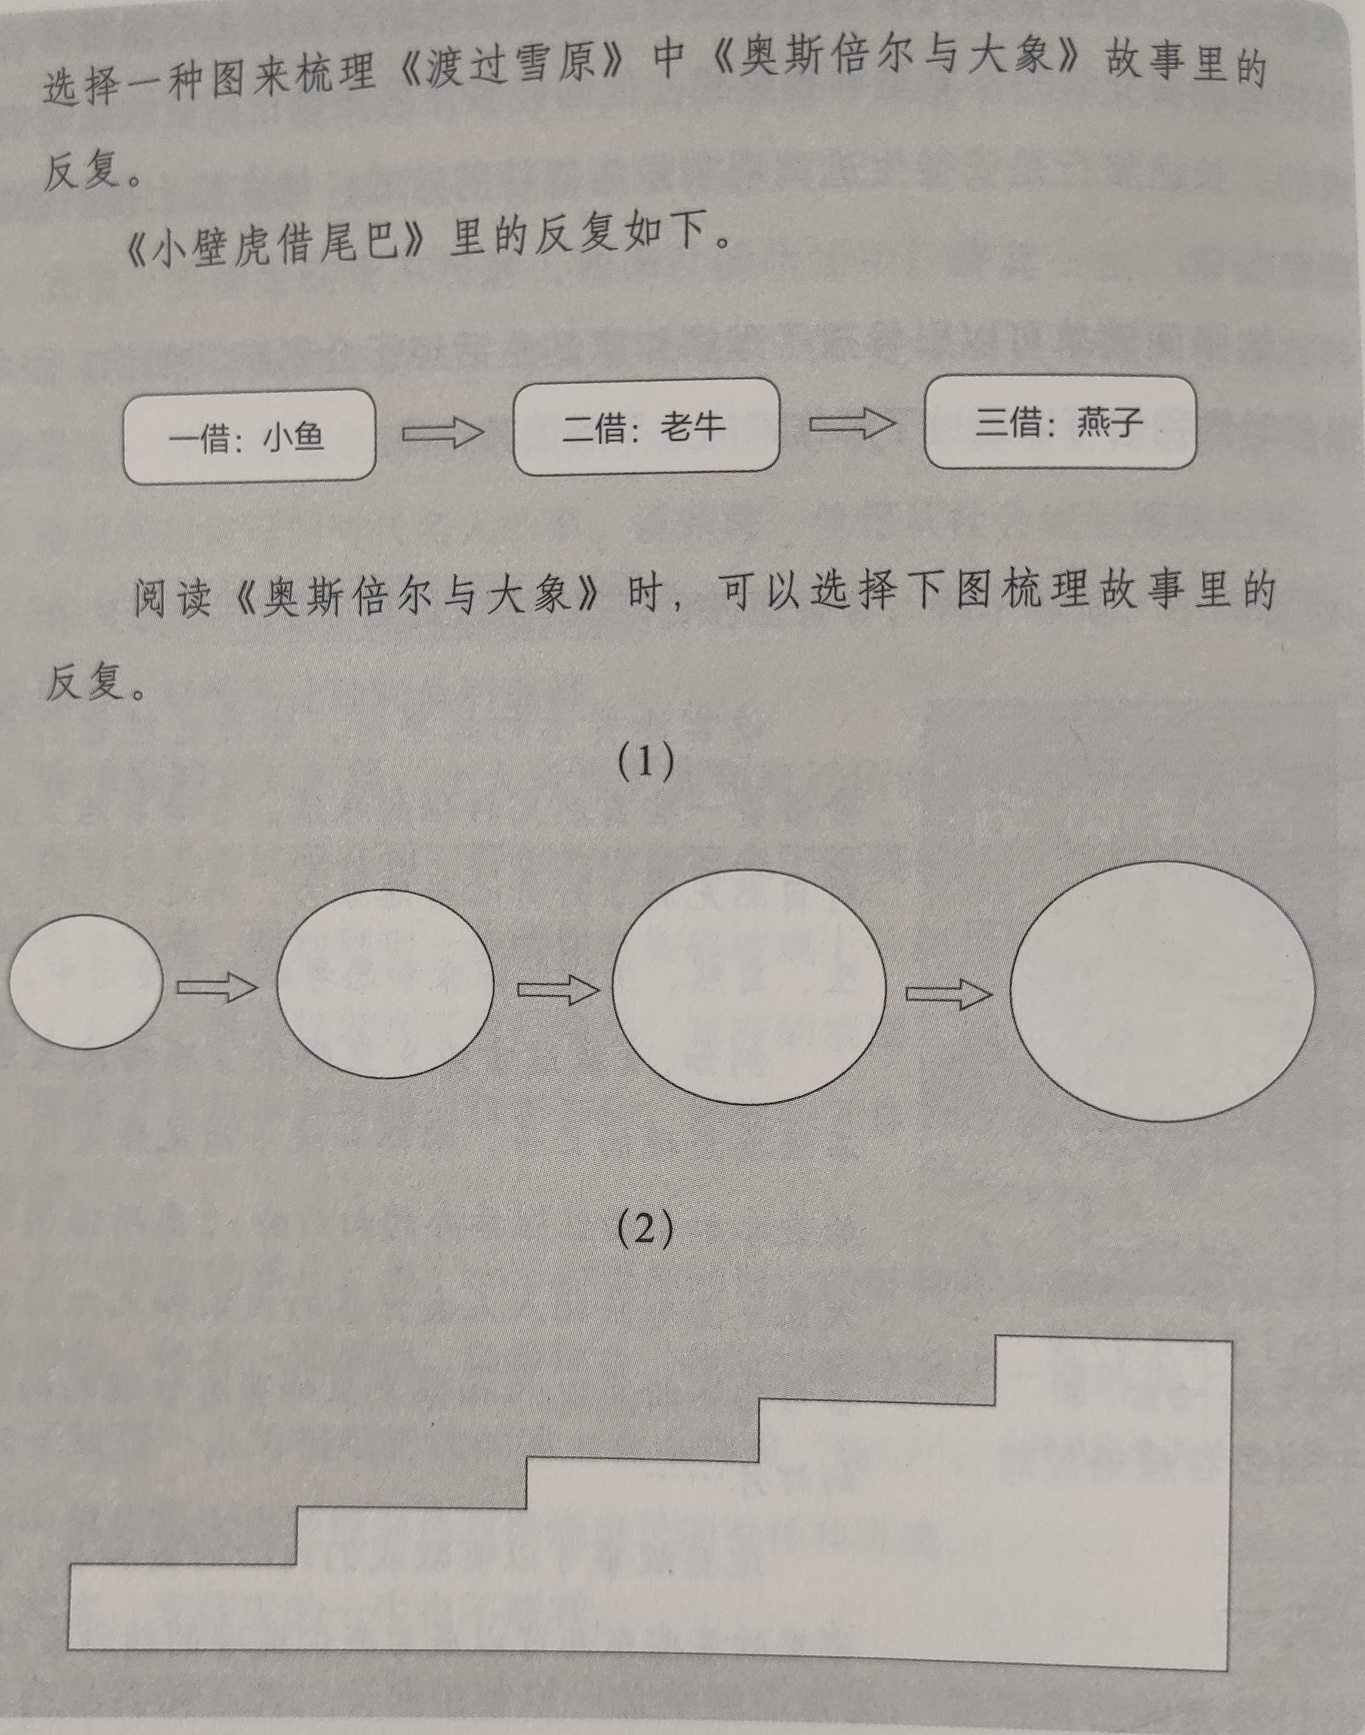

Slide 9
根据文本的类型设计阅读单
成长小说
冒险小说
科幻小说

Slide 10
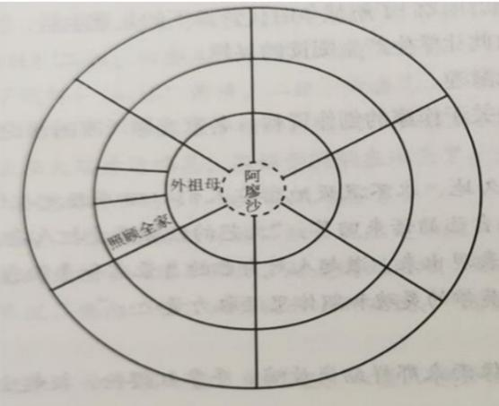
《童年》人物关系图

Slide 11
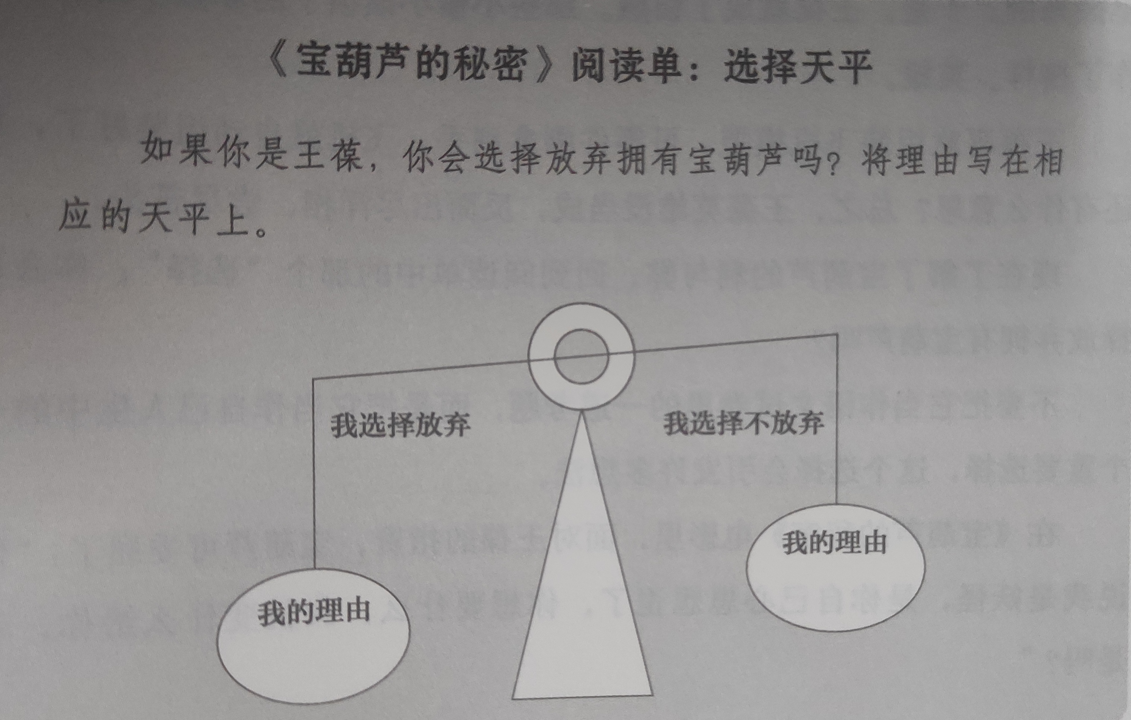

Slide 12
聚焦小说的叙事结构、故事元素
阅读感想、个性体验、鉴赏评论、创意书评
故事元素
感受评价
通用型
阅读单
概括内容、梳理情节、整合分析、找出住址
从不同角度提问和思考
梳理统整
提问思辨
给作者、故事人物写信改编结局、设计形象或插图
猜测推理、探究比较、分析验证、大胆猜想、建立联结
策略练习
创意写绘

Slide 13
03
评价推进

Slide 14
三、评价推进：助力学生持久阅读
01
02
03
自我评价
反思过程
多方评价
全面发展
档案评价
记录成长

Slide 15
“阅读圈”实施学生自我评价表
主题阅读名称： 班级： 姓名：
姓名 | 自我评价
我的角色和任务是什么？
关于这篇文章（书）我学到了什么？
在小组合作中我学到什么？
阅读圈活动对我的好处是什么？
我以后在哪个方面付出努力？
我在哪个方面有所提高？
我的更好的建议是什么？

Slide 16
“阅读圈”实施过程综合评价表 主题阅读名称： 班级： 姓名：
评价方式 | 在交流前按照任务准备材料 | 在交流中善于倾听认真思考 | 在交流中主动发表自己见解 | 在交流中有序发言学会合作 | 在交流后完善成果分享收获 | 总分
自评 | ☆☆☆☆☆ | ☆☆☆☆☆ | ☆☆☆☆☆ | ☆☆☆☆☆ | ☆☆☆☆☆ | （ ）颗星
组内评 | ☆☆☆☆☆ | ☆☆☆☆☆ | ☆☆☆☆☆ | ☆☆☆☆☆ | ☆☆☆☆☆ | （ ）颗星
组间 | ☆☆☆☆☆ | ☆☆☆☆☆ | ☆☆☆☆☆ | ☆☆☆☆☆ | ☆☆☆☆☆ | （ ）颗星
师评 | ☆☆☆☆☆ | ☆☆☆☆☆ | ☆☆☆☆☆ | ☆☆☆☆☆ | ☆☆☆☆☆ | （ ）颗星
我的收获

Slide 17
WRITE YOUR GREAT TITLE HERE
This is a good space for a short subtitle
1
当图网给你创意和灵感当图网给你创意和灵感当图网给你创意和灵感当图网给你创意和灵感
当图网给你创意和灵感当图网给你创意和灵感
当图网
2
当图网给你创意和灵感当图网给你创意和灵感当图网给你创意和灵感当图网给你创意和灵感
3
当图网给你创意和灵感当图网给你创意和灵感当图网给你创意和灵感当图网给你创意和灵感

Slide 18
WRITE YOUR GREAT TITLE HERE
This is a good space for a short subtitle
当图网
当图网
当图网
当图网
当图网给你创意和灵感当图网给你创意和灵感
当图网给你创意和灵感当图网给你创意和灵感
当图网给你创意和灵感当图网给你创意和灵感
当图网给你创意和灵感当图网给你创意和灵感
当图网给你创意和灵感当图网给你创意和灵感当图网给你创意和灵感当图网给你创意和灵感当图网给你创意和灵感当图网给你创意和灵感

Slide 19


WRITE YOUR GREAT TITLE HERE
This is a good space for a short subtitle
当图网
当图网
当图网给你创意和灵感当图网给你创意和灵感
当图网给你创意和灵感当图网给你创意和灵感
当图网
当图网
当图网给你创意和灵感当图网给你创意和灵感
当图网给你创意和灵感当图网给你创意和灵感

Slide 20
WRITE YOUR GREAT TITLE HERE
This is a good space for a short subtitle
当图网
当图网
当图网给你创意和灵感当图网给你创意和灵感
当图网给你创意和灵感当图网给你创意和灵感
01
02
03
04
当图网
当图网
当图网给你创意和灵感当图网给你创意和灵感
当图网给你创意和灵感当图网给你创意和灵感

Slide 21
WRITE YOUR GREAT TITLE HERE
This is a good space for a short subtitle
当图网
当图网给你创意和灵感当图网给你创意和灵感
当图网给你创意和灵感当图网给你创意和灵感
当图网给你创意和灵感当图网给你创意和灵感

Slide 22
WRITE YOUR GREAT TITLE HERE
This is a good space for a short subtitle
当图网
当图网给你创意和灵感当图网给你创意和灵感当图网给你创意和灵感当图网给你创意和灵感
25%
25%
25%
15%

Slide 23
WRITE YOUR GREAT TITLE HERE
This is a good space for a short subtitle
当图网
当图网
当图网
当图网给你创意和灵感当图网给你创意和灵感当图网给你创意和灵感当图网给你创意和灵感
当图网给你创意和灵感当图网给你创意和灵感当图网给你创意和灵感当图网给你创意和灵感
当图网给你创意和灵感当图网给你创意和灵感当图网给你创意和灵感当图网给你创意和灵感
当图网给你创意和灵感当图网给你创意和灵感当图网给你创意和灵感当图网给你创意和灵感

Slide 24
03
单击输入标题

Slide 25

WRITE YOUR GREAT TITLE HERE
This is a good space for a short subtitle
01
02
03
04
当图网
当图网
当图网
当图网
当图网给你创意和灵感当图网给你创意和灵感
当图网给你创意和灵感当图网给你创意和灵感
当图网给你创意和灵感当图网给你创意和灵感
当图网给你创意和灵感当图网给你创意和灵感

Slide 26
WRITE YOUR GREAT TITLE HERE
This is a good space for a short subtitle
1
当图网给你创意和灵感当图网给你创意和灵感
2
当图网给你创意和灵感当图网给你创意和灵感
3
当图网给你创意和灵感当图网给你创意和灵感
4
当图网给你创意和灵感当图网给你创意和灵感
单击添加标题
5
当图网给你创意和灵感当图网给你创意和灵感
6
当图网给你创意和灵感当图网给你创意和灵感

Slide 27
WRITE YOUR GREAT TITLE HERE
This is a good space for a short subtitle
100%
80%
60%
40%
当图网
当图网
当图网
当图网
当图网给你创意和灵感当图网给你创意和灵感
当图网给你创意和灵感当图网给你创意和灵感
当图网给你创意和灵感当图网给你创意和灵感
当图网给你创意和灵感当图网给你创意和灵感
01
02
03
04

Slide 28
04
单击输入标题

Slide 29
WRITE YOUR GREAT TITLE HERE
This is a good space for a short subtitle
添加标题
添加标题
添加标题
添加标题
45%
68%
79%
92%
当图网给你创意和灵感当图网给你创意和灵感
当图网给你创意和灵感当图网给你创意和灵感
当图网给你创意和灵感当图网给你创意和灵感
当图网给你创意和灵感当图网给你创意和灵感

Slide 30
WRITE YOUR GREAT TITLE HERE
This is a good space for a short subtitle
当图网
当图网给你创意和灵感当图网给你创意和灵感当图网给你创意和灵感当图网给你创意和灵感当图网给你创意和灵感当图网给你创意和灵感
全年总额：
39
97
80
63
82
90
53,648,258
毛利润
纯利润

Slide 31
WRITE YOUR GREAT TITLE HERE
This is a good space for a short subtitle
方案01
方案02
方案03
方案04
当图网给你创意和灵感当图网给你创意和灵感
当图网给你创意和灵感当图网给你创意和灵感
当图网给你创意和灵感当图网给你创意和灵感
当图网给你创意和灵感当图网给你创意和灵感

Slide 32
05
单击输入标题

Slide 33



WRITE YOUR GREAT TITLE HERE
This is a good space for a short subtitle
01
当图网给你创意和灵感当图网给你创意和灵感
05
当图网给你创意和灵感当图网给你创意和灵感
关键词
设问
关键词
设问
02
06
当图网给你创意和灵感当图网给你创意和灵感
当图网给你创意和灵感当图网给你创意和灵感
当图网
03
当图网给你创意和灵感当图网给你创意和灵感
07
当图网给你创意和灵感当图网给你创意和灵感
关键词
设问
关键词
设问
04
当图网给你创意和灵感当图网给你创意和灵感
08
当图网给你创意和灵感当图网给你创意和灵感

Slide 34
WRITE YOUR GREAT TITLE HERE
This is a good space for a short subtitle
填加标题
点击输入说明文字
标题
内容
填加标题
点击输入说明文字
填加标题
点击输入说明文字

Slide 35
WRITE YOUR GREAT TITLE HERE
This is a good space for a short subtitle
当图网
当图网
当图网给你创意和灵感当图网给你创意和灵感
当图网给你创意和灵感当图网给你创意和灵感
当图网
当图网
当图网给你创意和灵感当图网给你创意和灵感
当图网给你创意和灵感当图网给你创意和灵感

Slide 36
WRITE YOUR GREAT TITLE HERE
This is a good space for a short subtitle
当图网
当图网
当图网
当图网
当图网给你创意和灵感当图网给你创意和灵感
当图网给你创意和灵感当图网给你创意和灵感
当图网给你创意和灵感当图网给你创意和灵感
当图网给你创意和灵感当图网给你创意和灵感

Slide 37
WRITE YOUR GREAT TITLE HERE
This is a good space for a short subtitle
2013年5月
2019年2月
标题内容文字
标题内容文字
2013年8月
标题内容文字
2014年4月
2017年12月
标题内容文字
标题内容文字
2016年5月
标题内容文字

Slide 38
WRITE YOUR GREAT TITLE HERE
This is a good space for a short subtitle
当图网
当图网
当图网给你创意和灵感当图网给你创意和灵感
当图网给你创意和灵感当图网给你创意和灵感
02
01
Source
当图网
当图网
当图网给你创意和灵感当图网给你创意和灵感
04
03
当图网给你创意和灵感当图网给你创意和灵感

Slide 39
谢谢您的观看
这里输入您公司的名称
公司介绍 产品宣传 品牌展示 企业文化

